Slide 1

Актуализация схемы теплоснабжения города Бердска Новосибирской области на 2026 год и на период до 2040 года

Slide 2
Актуализация схемы теплоснабжения города Бердска Новосибирской области на 2026 год и на период до 2040 года
Цель работы:
В соответствии с п.20 ст.2 Федерального закона РФ от 27.07.2010 № 190-ФЗ О теплоснабжении Схема теплоснабжения подлежит ежегодной актуализации с целью:
- актуализации показателей схемы по фактическим данным за период с базового года утверждённой схемы;
- рассмотрения новых предложений и уточнения проектов, включенных в реестр проектов схемы теплоснабжения;
- мониторинга и актуализации тарифных последствий, реализации проектов схемы теплоснабжения;
- обеспечения энергетической эффективности теплоснабжения и потребления тепловой энергии с учетом требований, установленных федеральными законами;
- соблюдения баланса экономических интересов теплоснабжающих организаций и интересов потребителей;

Slide 3
Основание для актуализации схемы и перечень основных нормативных документов:
Федеральный закон от 27.07.2010 № 190 "О теплоснабжении";
Постановление Правительства Российской Федерации от 22.02.2012 N154 О требованиях к схемам теплоснабжения, порядку их разработки и утверждения;
Приказ Министерства энергетики Российской Федерации от 05.03. 2019 N 212 " Об утверждении Методических указаний по разработке схем теплоснабжения";
Федеральный закон от 06.10.2003 № 131-ФЗ Об общих принципах организации местного самоуправления в Российской Федерации;
Федеральный закон от 07.12.2011 № 416-ФЗ О водоснабжении и водоотведении в части требований к эксплуатации открытых систем теплоснабжения;
Федеральный закон от 07.12.2011 № 417-ФЗ О внесение изменений в законодательные акты Российской Федерации в связи с принятием федерального закона О водоснабжении и водоотведении в части внесения изменений в закон О теплоснабжении;
Федеральный закон от 23.11.2009 № 261-ФЗ Об энергосбережении и о повышении энергетической эффективности, и о внесении изменений в отдельные законодательные акты Российской Федерации;
Другие нормативно-правовые и нормативно-методические документы.

Slide 4
Расчетный срок актуализации схем теплоснабжения города Бердск
Существующее положение – по состоянию на 01.01.2025 год,
базовый период актуализации схем - 2024 год
Расчетный срок на период до 2040 года
Заказчик - Муниципальное казенное учреждение «Управление жилищно-коммунального хозяйства» г. Бердска.
Разработчик - ОБЩЕСТВО С ОГРАНИЧЕННОЙ ОТВЕТСТВЕННОСТЬЮ ООО «НП ТЭКтест-32»
Работа выполнена в соответствии с техническим заданием выполнения работ по актуализации схемы теплоснабжения города Бердска Новосибирской области на 2026 год и на период до 2040 года
Основной аспект, связанный с актуализацией Схем теплоснабжения:
Срок работы котельной ООО «ТГК 1» до 18.05.2026 г. согласно Постановлению Администрации города Бердск от 24.04.2024 года №1670/65.
С начала ОЗП 2026 года в эксплуатации новая котельная «Восточная» на природном газе.
2. Актуализация тепловой нагрузки теплоисточников по состоянию на 2025 год.

Slide 5
3. Выполнения работ по реконструкции участка магистральной тепловой сети с тепловыми камерами от котельной ООО «ПСХ-Энергия»-1 от тепловой камеры ТК-10 до тепловой камеры ТК-15» г. Бердск» за счет средств МУП «КБУ».
Указанный участок находится в ветхом и аварийном состоянии, его замена производится по требованию прокуратуры города Бердска. Капитальный ремонт планируется в 2026 году за счет средств субсидии, выделенной в рамках реализации государственной программы Новосибирской области «Энергосбережение и повышение энергетической эффективности Новосибирской области».
4. Включены мероприятия по реконструкции/замене тепловых сетей для обеспечения нормативной надежности теплоснабжения потребителей (по решению Бердского городского суда Новосибирской области от 03.07.2024 по делу № 2а-1064/2024).
Срок выполнения мероприятий: 2026-2027 г.г.
Объем финансовых средств: 633,6 млн. руб.
5. Программа энергосбережении и повышении энергетической эффективности МУП «КБУ»
Цели Программы:
- реализация мероприятий, обеспечивающих рациональное использование ТЭР.
Задачи Программы:
- реализация требований Федерального закона от 23.11.2009 №261-ФЗ «Об энергосбережении и повышении энергетической эффективности;
- снижение объемов потребления ТЭР;
- снижение финансовых затрат на оплату потребленных ТЭР.
Основные направления энергосбережения и повышения энергоэффективности:
-замена электрических котлов отопления на НФС-1, на электрокотлы ZOTA-200 «Prom» - ориентировочная стоимость 550 000 руб. Срок выполнения работ: 2026 год.

Slide 6
В Актуализацию утверждаемой части Схемы теплоснабжения включены следующие главы:
РАЗДЕЛ 1. ПОКАЗАТЕЛИ СУЩЕСТВУЮЩЕГО И ПЕРСПЕКТИВНОГО СПРОСА НА ТЕПЛОВУЮ ЭНЕРГИЮ (МОЩНОСТЬ) И ТЕПЛОНОСИТЕЛЬ В УСТАНОВЛЕННЫХ ГРАНИЦАХ ТЕРРИТОРИИ ПОСЕЛЕНИЯ, ГОРОДСКОГО ОКРУГА, ГОРОДА ФЕДЕРАЛЬНОГО ЗНАЧЕНИЯ
Постановлением Администрации города Бердска от 01.03.2021 № 544 «Об определении единых теплоснабжающих организаций на территории города Бердска Новосибирской области» определены едиными теплоснабжающими организациями, осуществляющими теплоснабжение на территории города Бердска следующие ресурсоснабжающие организации:
1) ООО «ТГК-1» - в границах системы теплоснабжения промышленной площадки котельной общества с ограниченной ответственностью «ТГК-1»;
2) МУП «Комбинат бытовых услуг» - в границах систем теплоснабжения котельных «Новая», «Вега», «Озерная» и присоединенных тепловых сетей к котельной общества с ограниченной ответственностью «ТГК-1», и МУП "КБУ";
3) ООО «БЭМЗ-Энергосервис» - в границах систем теплоснабжения котельной «Старая».
4) индивидуальный предприниматель Голубев В.А. - в границах систем теплоснабжения котельных: микрорайона «Спортивный», ул. Лунная, 26; микрорайона «Молодежный», ул. Боровой, 4а; на территории Бердского дома отдыха; микрорайона «Зеленый остров», ул. Зеленый остров, 9; микрорайона «Белокаменный», ул. пер. Белокаменный, 7/1; микрорайон «Серебряный бор», ул. Морская, 44/10;

Slide 7
5) ФГУП «Управление энергетики и водоснабжения» - в границах системы теплоснабжения тепловой станции №1для г. Бердска;
6) ООО «Коммунальщик» - в границах системы теплоснабжения котельной общества с ограниченной ответственностью «Борвиха»;
7) ООО «М-300» - в границах системы теплоснабжения промышленной площадки промплощадки №1 ПО «Вега» по адресу ул. Ленина 89/14 и обеспечивает теплом потребителей, расположенных на промплощадке, за исключением корпусов №1,2,3.;
8) общество с ограниченной ответственностью «Центр строительной комплектации» ООО «ТВК» - в границах системы теплоснабжения микрорайона «Раздольный».

Slide 8
Перечень источников тепловой энергии
№п/п | Наименование теплоисточника | Адрес | Техническое обслуживание теплоисточника |  | Техническое обслуживание тепловых сетей |  | Осуществление регулируемой деятельности | Установленная мощность, Гкал/час | Общая подключенная нагрузка (с учетом средней ГВС), Гкал/ч
 |  |  | Собственник | Техническое обслуживание теплоисточника | Собственник | Техническое обслуживание тепловых сетей
Котельные МУП «Комбинат бытовых услуг»
1 | Котельная №1 (Новая), ул. Зелёная роща, 5/35 | Котельный цех №1 ("Новая"), ул. Зелёная роща, 5/35 | Администрация г. Бердск | МУП «Комбинат бытовых услуг» | Администрация г. Бердск | МУП «Комбинат бытовых услуг» | да | 100 | 95,828
2 | Котельная №2 (Вега), ул. Линейная, 5/8 | Котельный цех №2 ("Вега"), ул. Линейная, 5/8 | Администрация г. Бердск | МУП «Комбинат бытовых услуг» | Администрация г. Бердск | МУП «Комбинат бытовыхуслуг» ИП Беляев, ООО «Вилор» | да | 140 | 107,467
3 | Котельная №4 (Озёрная), ул.Озёрная,32 | Котельный цех №2 ("Озёрная") ул.Озёрная,32 | Администрация г. Бердск | МУП «Комбинат бытовых услуг» | Администрация г. Бердск | МУП «Комбинат бытовых услуг» | да | 3,8 | 0,870
4 | Котельная (БМГК м-он "Южный") ул. Купца Горохова, 22а | Котельный цех №1 (БМГК м-он "Южный") ул. Купца Горохова, 22а | Администрация г. Бердск | МУП «Комбинат бытовых услуг» | Администрация г. Бердск | МУП «Комбинат бытовых услуг» | нет | 3,44 | 3,150
5 | Котельная (БМГК-400) ул. Возрождения | Котельный цех №1 (БМГК-400) ул. Возрождения | Администрация г. Бердск | МУП «Комбинат бытовых услуг» | Администрация г. Бердск | МУП «Комбинат бытовых услуг» | нет | 0,38 | 0,270
Итого по МУП «Комбинат бытовых услуг» |  |  |  |  |  |  |  | 247,620 | 207,585

Slide 9
Прочие производственные котельные
6 | Котельная ООО»ТГК1»(вывод на город) | 628614, город Бердск, улица 2П2, д 36а | ООО «ТГК1» | ООО «ТГК1» | ООО «ТГК1» | ООО «ТГК1» | да | 33,99 | 26,69
 | Котельная ООО»ТГК1»(вывод на промплощадку): горячая вода |  |  |  |  | ООО «ТГК1» | да
 | пар |  |  |  |  |  | да |  | 7,3
котельные ИП Голубев В.А.
7 | Котельная №1 микрорайон «Молодежный» ИП Голубев | ЖК «Молодежный» г. Бердск, ул. Боровая,4/10 | ИП Голубев | ИП Голубев | ИП Голубев | ИП Голубев | да | 6,02 | 5,9
8 | Котельная №2 ГСК «Спортивный» ИП Голубев | ГСК «Спортивный» г. Бердск, ул. Лунная,26 | ИП Голубев | ИП Голубев | ИП Голубев | ИП Голубев | да | 3,4 | 1,7
9 | Котельная №3 микрорайон «Белокаменный» ИП Голубев | ЖК «Белокаменный» г. Бердск, пер. Белокаменный, 7/1 | ИП Голубев | ИП Голубев | ИП Голубев | ИП Голубев | да | 9,67 | 9,6
10 | Котельная №4 Бердский дом отдыха ИП Голубев | БДО г. Бердск, территория Бердского Дома Отдыха | ИП Голубев | ИП Голубев | ИП Голубев | ИП Голубев | да | 1,7 | 1,7
11 | Котельная №5 микрорайон «Серебряный бор» ИП Голубев | Ж/М «Серебряный бор» г. Бердск, ул. Морская,44/10 | ИП Голубев | ИП Голубев | ИП Голубев | ИП Голубев | да | 1,76 | 1,6
Итого по котельным ИП Голубев В.А. |  |  |  |  |  |  |  | 22,55 | 20,5
12 | ООО «БЭМЗ-Энергосервис» Котельная «Старая» | город Бердск, улица Северная, 30 | АО «БЭМЗ» | ООО «БЭМЗ-Энергосервис» | АО «БЭМЗ» | ООО «БЭМЗ-Энергосервис» | да | 18,06 | 14,43
13 | Котельная ООО «Коммунальщик» | ул. Морская | ООО «Борвиха» | ООО «Коммунальщик» | ООО «Борвиха» | ООО «Коммунальщик» | да | 5,53 | 3,07
14 | Котельная ФГУП «УЭВ» | поселок Речкуновка, ул. Лесная, 4 | ФГУП «УЭВ» | ФГУП «УЭВ» | ФГУП «УЭВ» | ФГУП «УЭВ» | да | 357,6 | 53,36
Ведомственные и промышленные котельные
15 | Котельная ООО «ТВК» | г. Бердск,Жилой район «Раздольный» | ООО «ЦСТ» | ООО «ТВК» | ООО «ЦСТ» | ООО «ТВК» | да | 4,03 | 3,90
16 | Котельная ООО «М-300» | 628611г. Бердск,ул.Ленина, 89/14 | ООО «М-300» | ООО «М-300» | ООО «М-300» | ООО «М-300» | да | 12,8 | 9,34
17 | Котельная ООО Санатория «Рассвет» | ул. Зеленая Роща, 9 | ООО "СМ И ПНП СИБОРГГАЗ" | ООО "СМ И ПНП СИБОРГГАЗ" | ООО "СМ И ПНП СИБОРГГАЗ" | ООО "СМ И ПНП СИБОРГГАЗ" | нет | 5,16 | 3,55

Slide 10
В Разделе 1. ПОКАЗАТЕЛИ СУЩЕСТВУЮЩЕГО И ПЕРСПЕКТИВНОГО СПРОСА НА ТЕПЛОВУЮ ЭНЕРГИЮ (МОЩНОСТЬ) И ТЕПЛОНОСИТЕЛЬ В УСТАНОВЛЕННЫХ ГРАНИЦАХ ТЕРРИТОРИИ города Бердска
Актуализированы показатели величины существующей отапливаемой площади строительных фондов и приросты площади строительных фондов по расчетным элементам территориального деления согласно Генеральному плану развития города до 2040 года. Планируется построить 35 объектов социальной сферы: музей, клуб, дом-интернат и др.
Подробные данные представлены в пункте 1.4. АСТ г. Бердск «Перечень объектов общественно деловой зоны по генеральному плану».
Кроме того, в муниципальном образовании утверждена и реализовывается Муниципальная программа "Развитие жилищно-коммунального комплекса в городе Бердске".
При реализации подпрограммы планируется:
обеспечить комфортное проживание граждан;
обеспечить к концу 2033 года снос 12 расселенных аварийных многоквартирных домов.
В процессе разработки схемы скорректирован и сформирован прогноз застройки г. Бердск.
В разделе 1 также представлены существующие и перспективные величины средневзвешенной плотности тепловой нагрузки в каждом расчетном элементе территориального деления, зоне действия каждого источника тепловой энергии, каждой системе теплоснабжения по городу Бердск.

Slide 11
РАЗДЕЛ 2. СУЩЕСТВУЮЩИЕ И ПЕРСПЕКТИВНЫЕ БАЛАНСЫ РАСПОЛОГАЕМОЙ ТЕПЛОВОЙ МОЩНОСТИ ИСТОЧНИКОВ ТЕПЛОВОЙ ЭНЕРГИИ И ТЕПЛОВОЙ НАГРУЗКИ ПОТРЕБИТЕЛЕЙ
Пункт 2.1. - Существующих и перспективных зон действия систем теплоснабжения и источников тепловой энергии
Существенные изменения в перспективе зон действия систем теплоснабжения: Срок работы котельной ООО «ТГК 1» до 18.05.2026 г. согласно Постановлению от 24.04.2024 года №1670/65.
С начала ОЗП 2026 года в эксплуатации новая котельная «Восточная» на природном газе.
Кроме того, планируется строительство и введение в эксплуатацию на расчетный срок реализации АСТ 2040 года новых источников тепловой энергии: 7 микрорайон, 8 микрорайон и поселок Вега.
В Разделе 3. СУЩЕСТВУЮЩИЕ И ПЕРСПЕКТИВНЫЕ БАЛАНСЫ ТЕПЛОНОСИТЕЛЯ
существующие и перспективные балансы производительности водоподготовительных установок и максимального потребления теплоносителя теплопотребляющими установками потребителей
Актуализированы по состоянию на 2025 год : таблица Расчетные балансы производительности водоподготовительных установок (далее ВПУ) и подпитки тепловых сетей существующие и перспективные на срок реализации Схемы теплоснабжения до 2040 года.
РАЗДЕЛ 4. ОСНОВНЫЕ ПОЛОЖЕНИЯ МАСТЕР-ПЛАНА РАЗВИТИЯ СИСТЕМ ТЕПЛОСНАБЖЕНИЯ ПОСЕЛЕНИЯ, ГОРОДСКОГО ОКРУГА, ГОРОДА ФЕДЕРАЛЬНОГО ЗНАЧЕНИЯ
Представлено описание сценариев развития теплоснабжения города: 3 варианта развития и определен и обоснован приоритетный вариант развития системы теплоснабжения муниципального образования.

Slide 12
РАЗДЕЛ 7. ПРЕДЛОЖЕНИЯ ПО ПЕРЕВОДУ ОТКРЫТЫХ СИСТЕМ ТЕПЛОСНАБЖЕНИЯ (ГОРЯЧЕГО ВОДОСНАБЖЕНИЯ) В ЗАКРЫТЫЕ СИСТЕМЫ ГОРЯЧЕГО ВОДОСНАБЖЕНИЯ"
а) предложения по переводу существующих открытых систем теплоснабжения (горячего водоснабжения) в закрытые системы горячего водоснабжения, для осуществления которого необходимо строительство индивидуальных и (или) центральных тепловых пунктов при наличии у потребителей внутридомовых систем горячего водоснабжения
Система теплоснабжения муниципального образования город Бердска Новосибирской области в основном закрытая.
По открытой системе отпуска тепловой энергии (горячее водоснабжение) производит котельная ФГУП «УЭВ».
Точные затраты на выполнение работ можно определить при учете всех мероприятий при разработке проектно-сметной документации по переводу потребителей на закрытую систему горячего водоснабжения.
Для решения вопроса по муниципальному образованию при переходе на закрытую системы теплоснабжения, необходимо провести:
- предпроектные изыскательные работы;
- разработать проект перехода на закрытую систему теплоснабжения;
- разработка инвестиционной программы.
Температурные графики для источника корректируются с учетом соотношения фактических тепловых нагрузок ГВС и отопления.

Slide 13
РАЗДЕЛ 8. ПЕРСПЕКТИВНЫЕ ТОПЛИВНЫЕ БАЛАНСЫ
а) перспективные топливные балансы для каждого источника тепловой энергии по видам основного, резервного и аварийного топлива на каждом этапе
В данном Разделе АСТ города Бердск актуализированы по состоянию на 2025 год Перспективные топливные балансы для каждого источника тепловой энергии по видам основного, резервного и аварийного топлива на срок реализации Схемы теплоснабжения до 2040 года.
РАЗДЕЛ 9. ИНВЕСТИЦИИ В СТРОИТЕЛЬСТВО, РЕКОНСТРУКЦИИЮ И ТЕХНИЧЕСКОЕ ПЕРЕВООРУЖЕНИЕ И (ИЛИ) МОДЕРНИЗАЦИЮ
а) предложения по величине необходимых инвестиций в строительство, реконструкцию и техническое перевооружение источников тепловой энергии и тепловых сетей на каждом этапе
Актуализированы по состоянию на 2025 год: Капитальные и инвестиционные затраты по зоне теплоснабжения каждой РСО с учетом:
Мероприятий по реконструкции/замене тепловых сетей для обеспечения нормативной надежности теплоснабжения потребителей (по решению Бердского городского суда Новосибирской области от 03.07.2024 по делу № 2а-1064/2024).
Выполнения капитального ремонта участка магистральной тепловой сети с тепловыми камерами от котельной ООО «ПСХ-Энергия»-1 от тепловой камеры ТК-10 до тепловой камеры ТК-15» г. Бердск за счет средств МУП «КБУ»: средства субсидии, выделенной в рамках реализации государственной программы Новосибирской области «Энергосбережение и повышение энергетической эффективности Новосибирской области»

Slide 14
РАЗДЕЛ 10. РЕШЕНИЕ О ПРИСВОЕНИЕ СТАТУСА ЕДИНОЙ ТЕПЛОСНАБЖАЮЩЕЙ ОРГАНИЗАЦИИ (ОРГАНИЗАЦИЯМ)
Представлены решения о присвоении статуса единой теплоснабжающей организации (организациям)
№ | Наименование котельной | Наименование ТСО, на базе которого образована система теплоснабжения | Зона действия
1 | Котельная ООО «ТГК 1» | Общество с ограниченной ответственностью «ТГК-1» | в границах системы теплоснабжения промышленной площадки котельной общества с ограниченной ответственностью «ТГК-1»
2 | Котельный цех №1 ("Новая"), ул.Зелёная роща, 5/35, муниципальная | Муниципальное унитарное предприятие «Комбинат бытовых услуг»» | в границах систем теплоснабжения котельных «Новая», «Вега», «Озерная» и присоединенных тепловых сетей к котельной общества с ограниченной ответственностью «ТГК-1»;
 | Котельный цех №2 ("Вега"), ул.Линейная ,5/8, муниципальная
 | Котельный цех №2 ("Озёрная") ул.Озёрная,32, муниципальная.
 | Котельный цех №1 (БМГК м-он "Южный") ул. Купца Горохова, 22а, муниципальная
 | Котельный цех №1 (БМГК-400) ул. Возрождения, безвозмездное пользование
3 | Котельная ООО «БЭМЗ-Энергоснервис» | Общество с ограниченной ответственностью «БЭМЗ-Энергосервис» | в границах систем теплоснабжения котельных «Старая», Договор на обслуживание котельной и сетей тепло-газоснабжения между ООО "БЭМЗ-Энергосервис" и ООО "Санаторий "Рассвет" закончился в декабре 2023г.
4 | ЖК «Молодежный» г. Бердск, ул. Боровая,4/10 | Индивидуальный предприниматель Голубев В.А. | в границах систем теплоснабжения котельных: микрорайона «Спортивный», ул. Лунная, 26; микрорайона «Молодежный», ул. Боровой, 4а; на территории Бердского дома отдыха; микрорайона «Зеленый остров», ул. Зеленый остров, 9; микрорайона «Белокаменный», ул. пер. Белокаменный, 7/1; микрорайон «Серебряный бор», ул. Морская, 44/10
 | ГСК «Спортивный» г. Бердск, ул. Лунная,26
 | ЖК «Белокаменный» г. Бердск, пер. Белокаменный, 7/1
 | БДО г. Бердск, территория Бердского Дома Отдыха
 | Ж/М «Серебряный бор» г. Бердск, ул. Морская,44/10
5 | Котельная ФГУП «УЭВ» | Федеральное государственное унитарное предприятие «Управление энергетики и водоснабжения» | в границах системы теплоснабжения тепловой станции №1
6 | Котельная ООО «Коммунальщик» | Общество с ограниченной ответственностью «Коммунальщик» | в границах системы теплоснабжения котельной общества с ограниченной ответственностью «Борвиха»
7 | Котельная ООО «М-300» | Общество с ограниченной ответственностью «Райдекс» | в границах системы теплоснабжения промышленной площадки котельной общества с ограниченной ответственностью «Райдекс»
8 | Котельная микрорайона «Раздольный» | Общество с ограниченной ответственностью «Центр строительной комплектации» | в границах системы теплоснабжения микрорайона «Раздольный»

Slide 15
РАЗДЕЛ 11. РЕШЕНИЕ О РАСПРЕДЕЛЕНИИ ТЕПЛОВОЙ НАГРУЗКИ МЕЖДУ ИСТОЧНИКАМИ ТЕПЛОВОЙ ЭНЕРГИИ
а) сведения о величине тепловой нагрузки, распределяемой (перераспределяемой) между источниками тепловой энергии
Актуализированы по состоянию на 2025 год: Сведения о величине тепловой нагрузки, распределяемой (перераспределяемой) между источниками тепловой энергии представлены показатели по всем источникам тепловой энергии.
Стоит отметить, что распределение тепловой нагрузки в 2026 году будет с котельной Котельная ООО «ТГК 1» на новую котельную «Восточная».
Основание: Срок работы котельной ООО «ТГК 1» до 18.05.2026 г. согласно Постановлению от 24.04.2024 года №1670/65.
С начала ОЗП 2026 года в эксплуатации новая котельная «Восточная» на природном газе.
В Разделе 12. РЕШЕНИЯ ПО БЕЗХОЗЯНЫМ ТЕПЛОВЫМ СЕТЯМ представлен перечень бесхозяйных сетей:
Актуализирован перечень бесхозяйных тепловых сетей по состоянию на 2025 год, на основании данных, представленных Администрацией города Бердска.
Эксплуатирующей организацией назначена МУП «КБУ».

Slide 16
РАЗДЕЛ 13. СИНХРОНИЗАЦИЯ СХЕМЫ ТЕПЛОСНАБЖЕНИЯ СО СХЕМОЙ ГАЗОСНАБЖЕНИЯ И ГАЗИФИКАЦИИ города Бердск
Для обеспечения природным газом всех потребителей города Бердска и части населённых пунктов Искитимского района Новосибирской области планируется:
1. В 2025 году завершить реконструкцию ГРС-5 с увеличением до часовой мощности 180 000 м³/ч , таким образом возможность подключения к сетям газоснабжения новой котельной «Восточная».
При актуализации схемы газоснабжения города Бердска учитывается увеличение тепловой мощности котельной «Новая» МУП «КБУ» (установка новых газовых котлов), перевод на работу на природном газе котельных «Озерная» МУП «КБУ» и ООО «М-300», а также строительство перспективных газовых котельных БМГК-1 (ЦТП-8б), БМГК-8 (ЦТП «Лесхоз») и котельных на 7 и 8 районах.
2. Осуществить строительство новой газораспределительной станции (ГРС-Бердск) производительностью не менее 100 000 м³/час, расположенной на окраине города Бердска в юго-восточной части города;
3. Осуществить строительство перспективных газопроводов высокого давления (Р до 0,6 МПа), общей протяженностью 96,288 км.

Slide 17
РАЗДЕЛ 14. ИНДИКАТОРЫ РАЗВИТИЯ СИСТЕМ ТЕПЛОСНАБЖЕНИЯ
Актуализированы показатели оценки надежности источников тепловой энергии тепловых источников за 2024 год
Наименование котельной, адрес фактического местоположения (муниципальная, ведомственная) | Котельная №1 (Новая), ул. Зелёная роща, 5/35 | Котельная №2 (Вега), ул.Линейная,5/8 | Котельная №4 (Озёрная) ул.Озёрная,32, муниципальная | Котельная (БМГК м-он «Южный») ул. Купца Горохова, 22а | Котельная (БМГК-400) ул. Возрождения | Тепловые сети от котельной ООО "ТГК-1"
показатель надежности электроснабжения источников тепловой энергии, Кэ | 1 | 1 | 1 | 1 | 1 | -
показатель надежности водоснабжения источников тепловой энергии, Кв | 1 | 1 | 1 | 1 | 1 | -
показатель надежности топливоснабжения источников тепловой энергии, Кт | 1 | 1 | 1 | 1 | 1 | -
показатель интенсивности отказов теплового источника, Котк ит | 1 | 1 | 1 | 1 | 1 | -
показатель надежности оборудования источников тепловой энергии, Ки | 1 | 1 | 1 | 1 | 1 | -

Slide 18
Наименование котельной, адрес фактического местоположения (муниципальная, ведомственная) | Котельные №1-5 ИП Голубев В.А. | Котельная ФГУП «УЭВ» | ООО «Коммунальщик» | ООО «ТВК»
показатель надежности электроснабжения источников тепловой энергии, Кэ | 1 | 1 | 1 | 1
показатель надежности водоснабжения источников тепловой энергии, Кв | 1 | 1 | 1 | 1
показатель надежности топливоснабжения источников тепловой энергии, Кт | 1 | 1 | 1 | 1
показатель интенсивности отказов теплового источника, Котк ит | 1 | 1 | 1 | 1
показатель надежности оборудования источников тепловой энергии, Ки | 1 | 1 | 1 | 1

Slide 19
В Разделе 15. ЦЕНОВЫЕ (ТАРИФНЫЕ) ПОСЛЕДСТВИЯ
Представлены тарифно-балансовые расчетные модели теплоснабжения потребителей по каждой системе теплоснабжения
Ценовые (тарифные) последствия актуализированы и выполнены в соответствии с п 81 «Требований к схемам теплоснабжения (Постановление Правительства Российской Федерации №154 от 22 февраля 2012 г., с изменениями, внесенными Постановлением Правительства Российской Федерации от 16 марта 2019 г.) и Методическими указаниями по расчету регулируемых цен (тарифов) в сфере теплоснабжения, утвержденных приказом ФСТ №760-э от 13 июня 2013 года.
Все мероприятия в Главах 6,7,8,9 Утверждаемой части АСТ были представлены на согласование РСО в зоне деятельности каждой ЕТО.
Все замечания, корректировки и предложения учтены разработчиком.
Таким образом, считаем, что работа по Актуализация схемы теплоснабжения города Бердска Новосибирской области на 2026 год и на период до 2040 года выполнена в полном объеме и предлагается к утверждению.

Slide 20
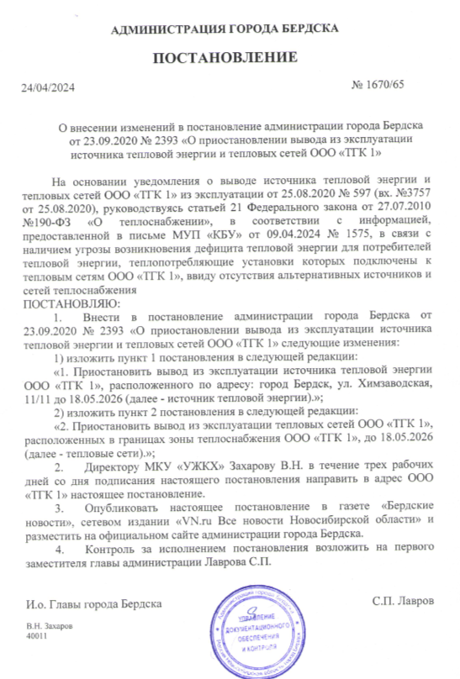
Документы к проекту актуализации схемы теплоснабжения
Постановление Администрации города Бердск от 24.04.2024 года №1670/65

Slide 21
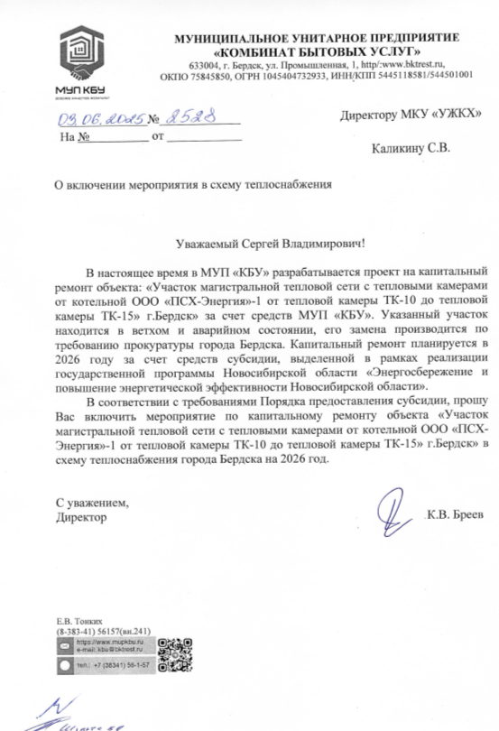
Письмо МУП «КБУ» №2528 от 03.06.2025 года «О включении мероприятий в схему теплоснабжения».

Slide 22
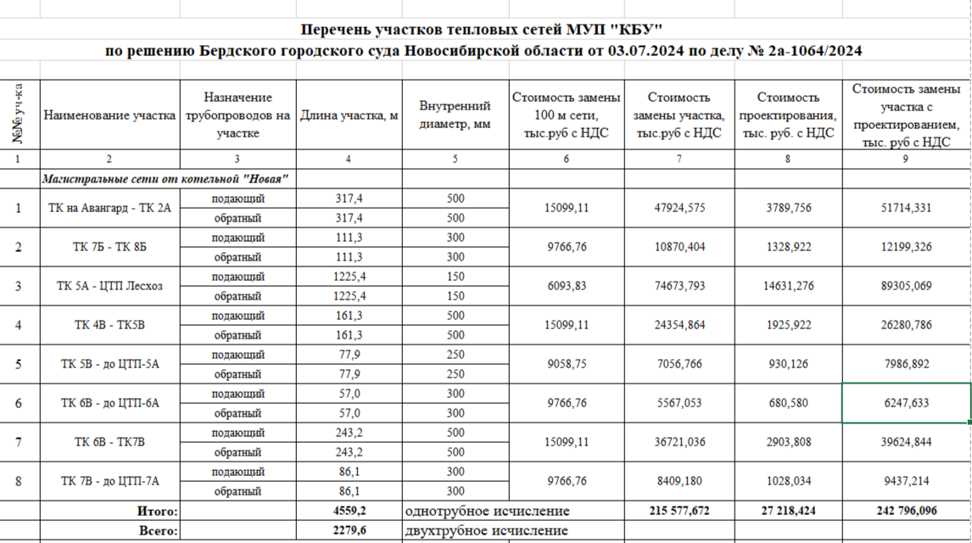
Перечень участков тепловых сетей МУП "КБУ" по решению Бердского городского суда Новосибирской области от 03.07.2024 по делу № 2а-1064/2024

Slide 23
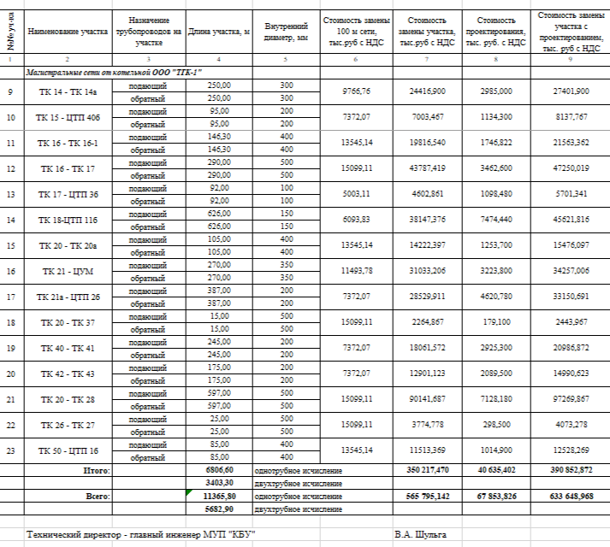
Перечень участков тепловых сетей МУП "КБУ" по решению Бердского городского суда Новосибирской области от 03.07.2024 по делу № 2а-1064/2024

